Slide 1
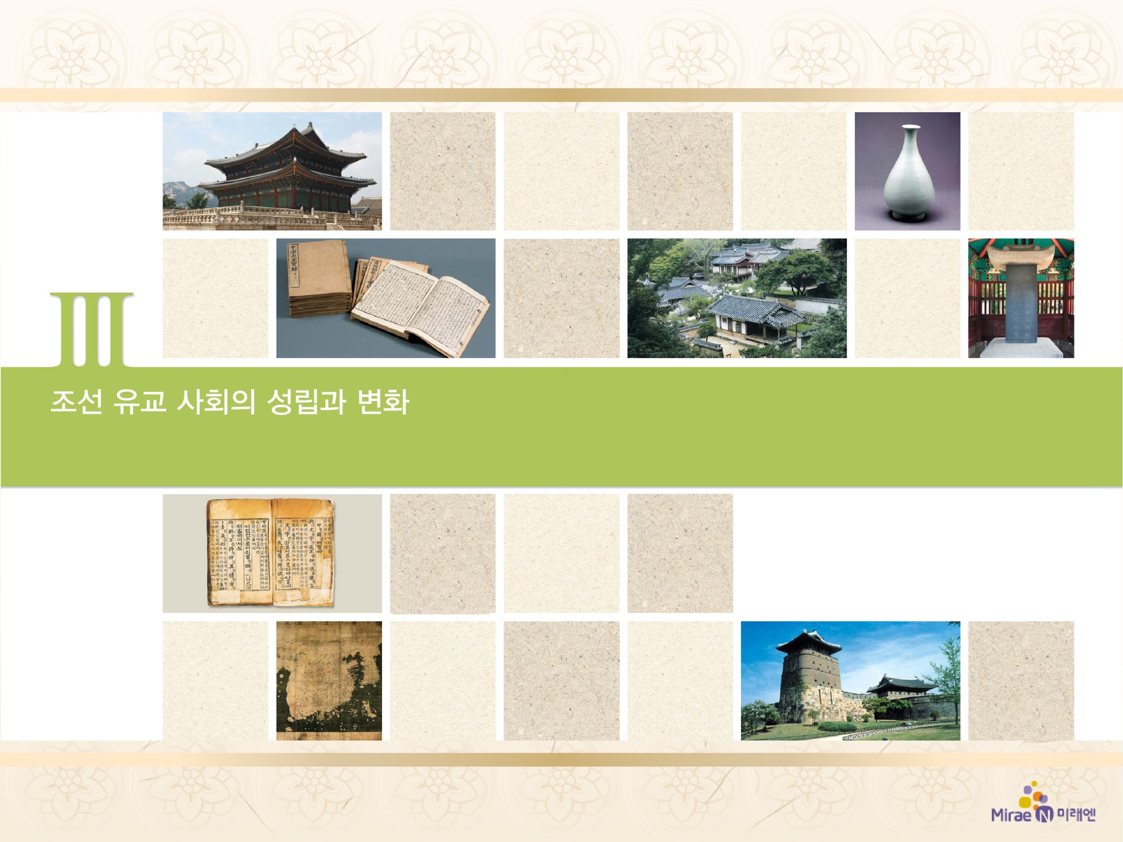
3. 경제 정책과 경제 생활의 변화
상품 화폐 경제의 발달
5

Slide 2



조선 후기 상업 발달의 내용을
파악할 수 있다.
개시 무역과 후시 무역의 개념을 말하고 화폐 유통이 확대된 이유를 이해할 수 있다.

Slide 3
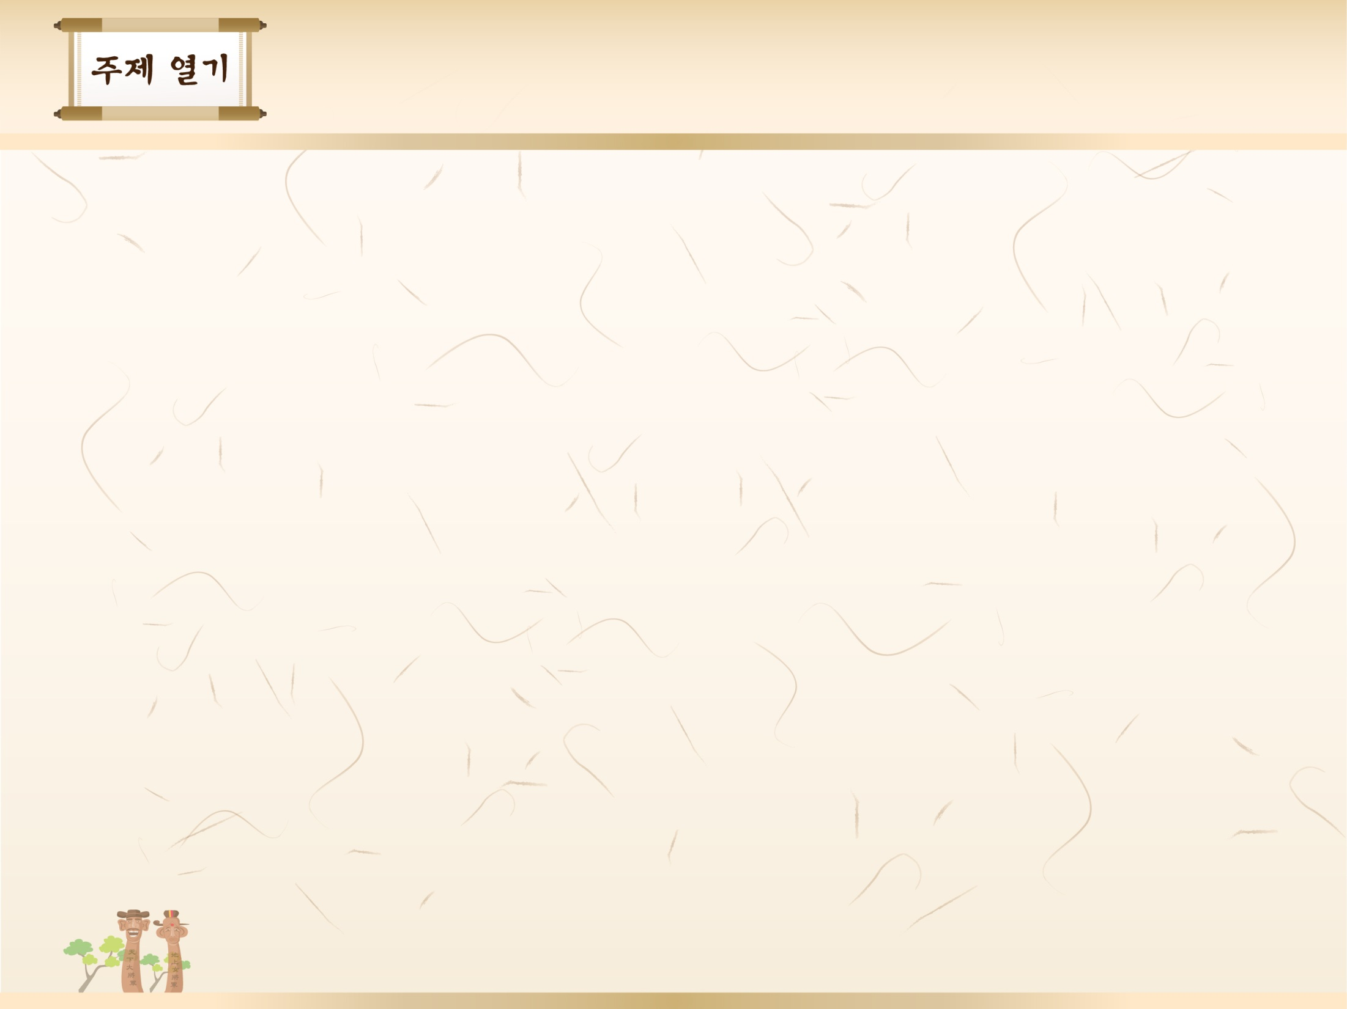
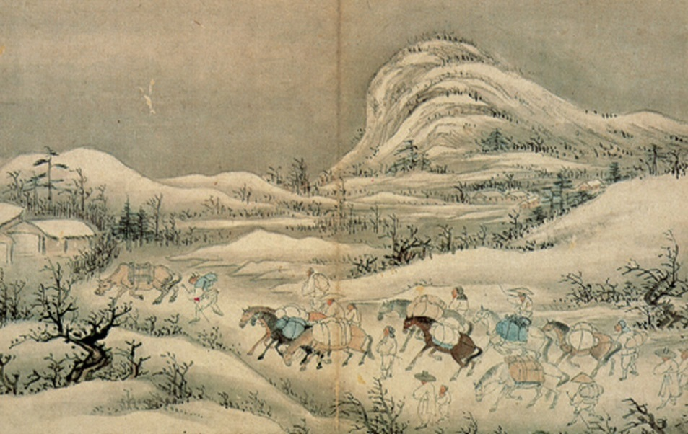
3. 경제 정책과 경제 생활의 변화
상품 화폐 경제의 발달
(138쪽)
5
이현과 종루, 그리고 칠패는 도성의 3대 시장이라네. 온갖 수공업자가 다 모여 있고 사람들은 분주한데 수많은 화물이 값을 다투며 수레가 줄을 이었네. 봉성의 털모자, 연경의 비단실, 함경도의 마포와 한산의 모시, 쌀, 콩, 기장, 피, 보리 …… 소에 실은 나무를 사려고 고삐를 끌기도 하고 말 이빨을 보고 나이를 알려는 사람은 허리에 채찍을 꽂고 있으며 눈을 껌뻑이며 말 중개인을 부르는 사람도 있네.
- 박제가, ‘한양성시전도가’ -
▲설중향시(이형록, 국립중앙박물관)

Slide 4
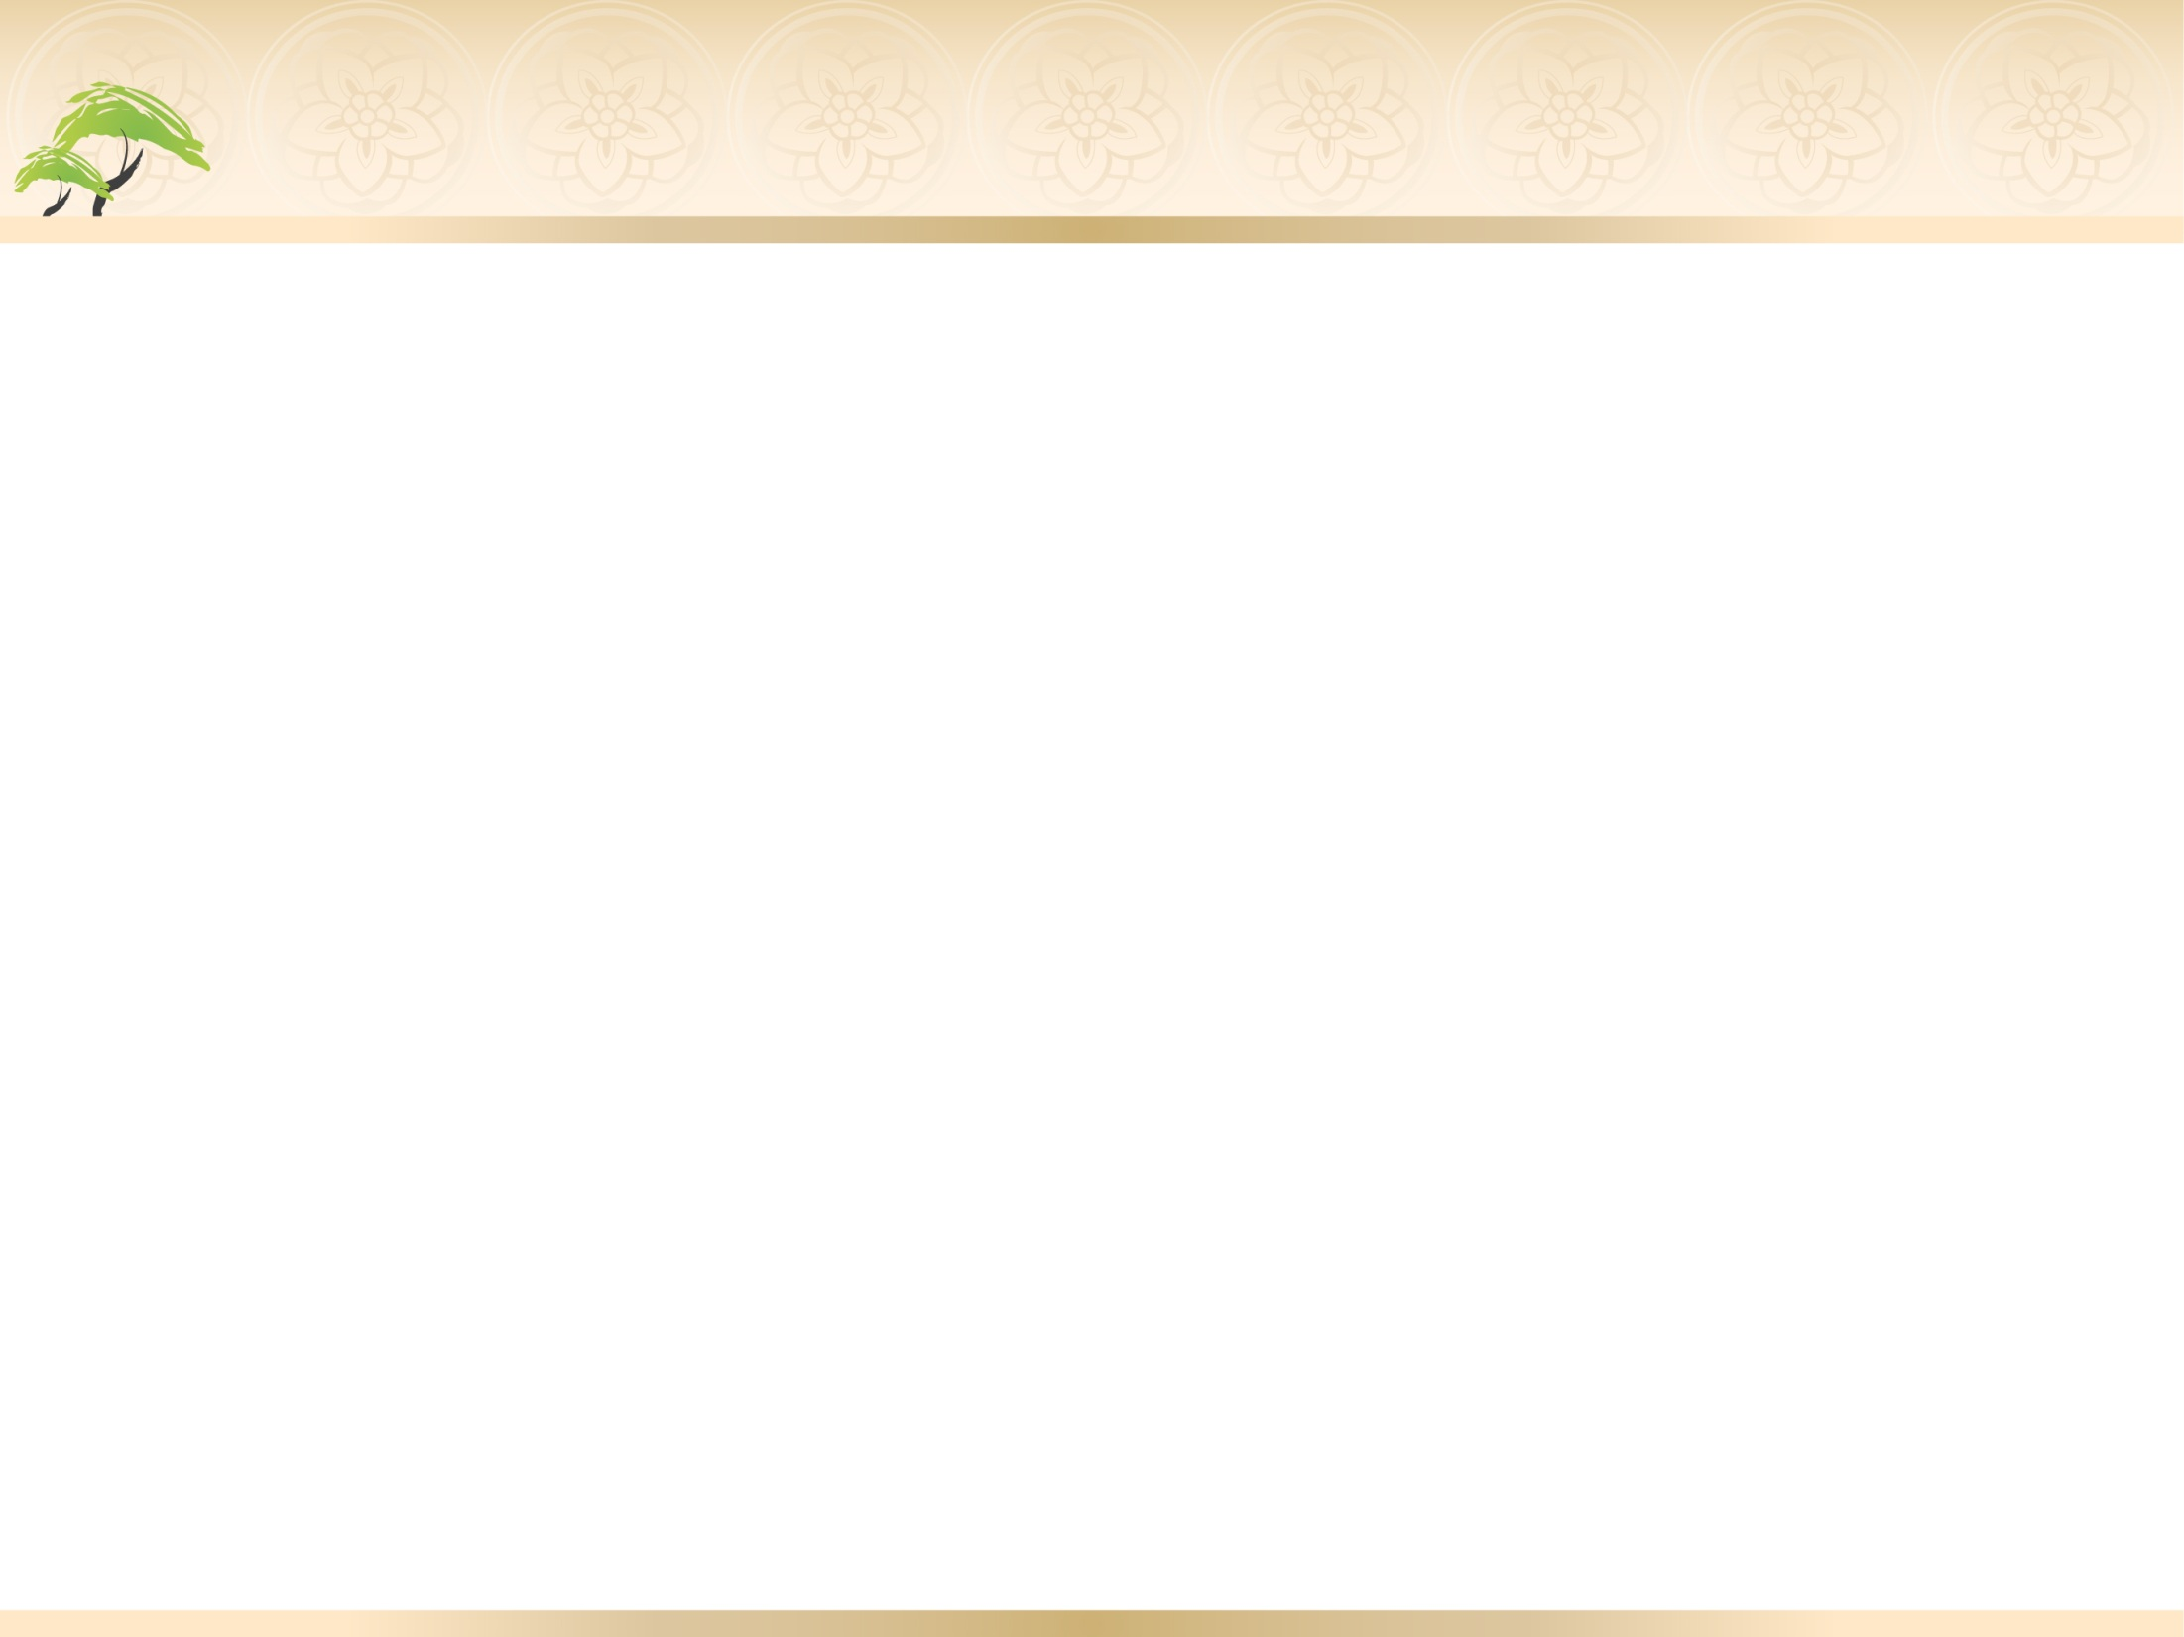
3. 경제 정책과 경제 생활의 변화
상품 화폐 경제의 발달
(138쪽)
5
1. 공인과 사상의 상업 자본 축적
① 공인의 활동: 대동법 실시로 등장, 관수품 조달, 특정
물품 독점권
→ 수공업 생산 촉진, 장시 활성화 촉진
② 사상의 성장
ㆍ종루, 칠패, 배오개, 송파 등지에서 활동
ㆍ통공 정책(1791, 정조)：육의전을 제외한 시전의
금난전권 폐지 → 자유로운 상업 발전 촉진
③ 대표적 사상: 송상, 만상, 내상, 유상, 경강 상인
④ 도고의 출현: 독점적 도매 상인 → 상업 자본 축적 의미

Slide 5
3. 경제 정책과 경제 생활의 변화
상품 화폐 경제의 발달
(139쪽)
5
2. 장시의 발전
① 배경: 농업 생산력의 증대, 유통 경제의 발달
② 장시의 발달: 16세기 이후 장시 수 증가 → 일부는
상설 시장화, 18세기 말 송파장, 강경장, 원산장이 상업
중심지로 성장 → 상업 도시 발전
③ 보부상의 활동(보부상단 조직): 하나의 유통망으로 연계

Slide 6
3. 경제 정책과 경제 생활의 변화
상품 화폐 경제의 발달
(139쪽)
5
3. 포구에서의 상거래
① 배경: 도로와 수레의 미발달 → 대부분의 물화가 수로로
운송
② 포구 상업의 특징: 장시보다 교역 규모가 큼 → 상품
유통 거점 역할, 선상의 활동 → 각지 포구를 하나의
유통망으로 연결
③ 객주ㆍ여각의 활동: 포구와 큰 장시에서 활동 → 물품
매매 중개, 운송업ㆍ창고업ㆍ금융업에 종사

Slide 7
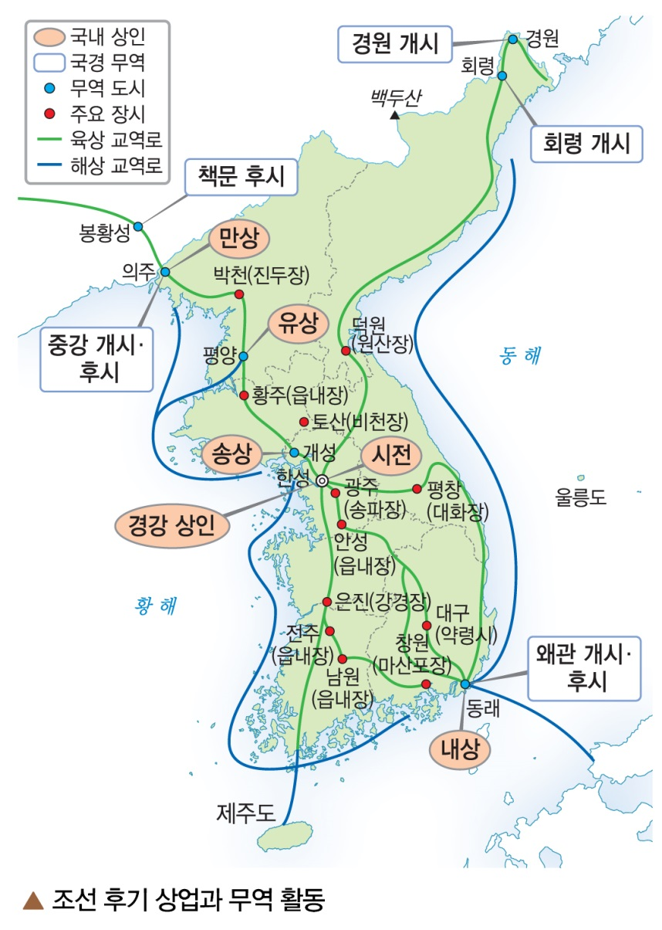
3. 경제 정책과 경제 생활의 변화
상품 화폐 경제의 발달
(140쪽)
5
4. 개시ㆍ후시 무역의 발달
① 청과의 무역
ㆍ개시 무역: 국가 공식 허용
무역, 품목ㆍ물량 등을 통제
ㆍ후시 무역: 사무역 → 교역량
급증
② 일본과의 무역: 부산포의
왜관에서 무역(개시ㆍ후시 무역)

Slide 8
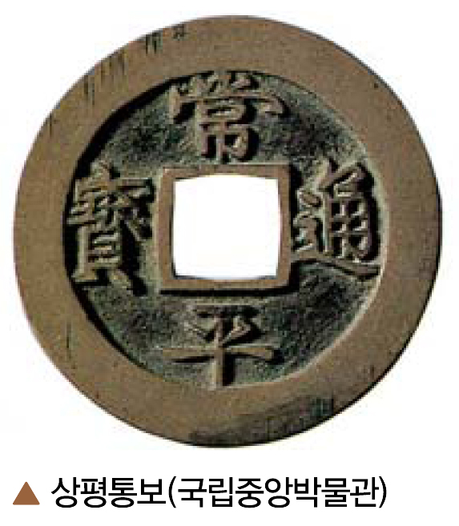
3. 경제 정책과 경제 생활의 변화
상품 화폐 경제의 발달
(140쪽)
5
5. 상평통보의 유통
① 배경: 상공업 발달, 조세ㆍ지대의
금납화
② 상평통보 유통: 재산 축적과
고리대에 이용 → 전황 발생
③ 어음, 환 등 신용 화폐도 보급
→ 상업 자본의 축적 의미

Slide 9
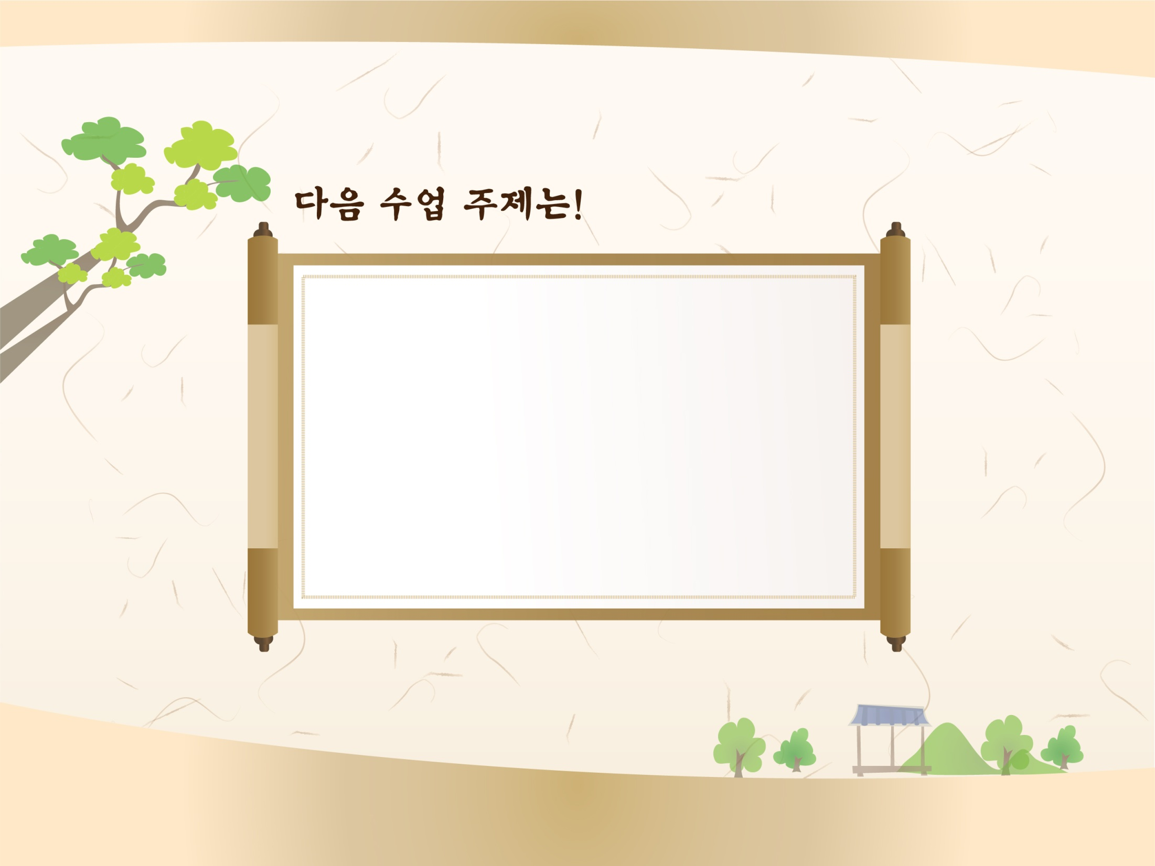
양반 중심의 신분
질서 확립
입니다.
1

